Slide 1


Slide 2


Конкурс
по выявлению и описанию
лучших практик
в региональной системе образования
2020

Slide 3
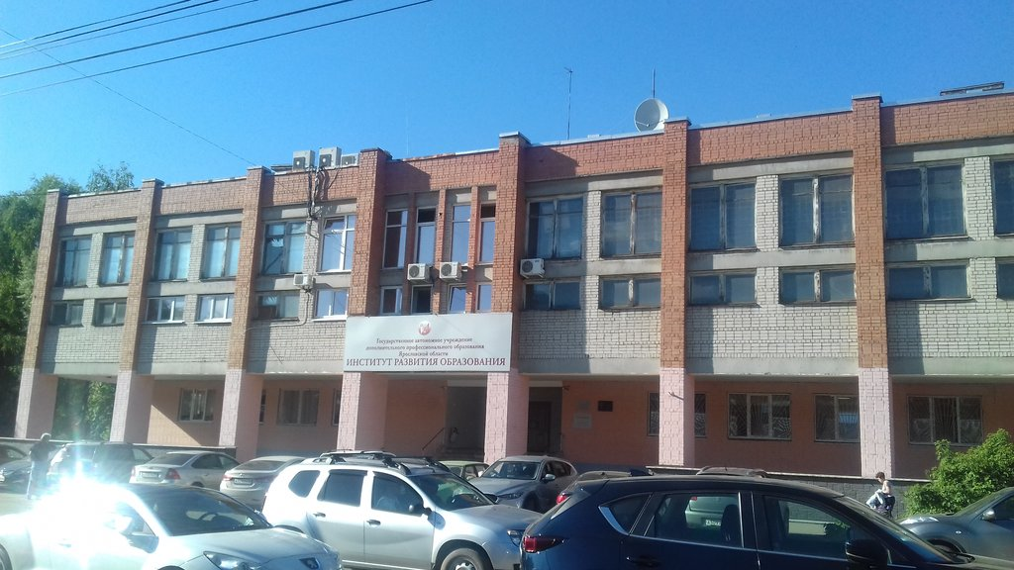
Оператор Конкурса - ГАУ ДПО ЯО «Институт развития образования»

Slide 4
Государственная программа: «Развитие образования»
Направление: «Модернизация технологий и содержания обучения в соответствии с федеральными государственными образовательными стандартами общего образования посредством разработки концепций преподавания учебных предметов (предметных областей), поддержки региональных программ развития образования и поддержки сетевых методических объединений»

Slide 5

Оргкомитет
Жюри
Экспертная комиссия

Slide 6
Оргкомитет:
- устанавливает порядок проведения и структуру конкурса;
- осуществляет регистрацию участников Конкурса;
- проводит анализ, обобщение материалов конкурса для подготовки ежегодного сборника лучших региональных практик;
- обеспечивает публикацию сообщений о конкурсе в средствах массовой информации.

Slide 7
Экспертная комиссия:
проводит экспертизу представленных материалов в баллах в соответствии с утвержденными критериями;
в соответствии с направлением;
- оформляет листы оценки участников конкурса.

Slide 8
Жюри:
- подводит общие итоги;
- определяет победителей и лауреатов конкурса.

Slide 9
Цель:
выявление и поддержка актуального педагогического и управленческого опыта образовательных организаций региона, нацеленного на развитие системы образования Ярославской области по пяти направлениям.

Slide 10
Конкурс направлен на
- создание условий для модернизации технологий и содержания обучения в региональной системе образования с учетом возможностей ШИБЦ для разных категорий обучающихся; создание условий для модернизации технологий и содержания обучения в региональной системе образования с учетом возможностей ШИБЦ для разных категорий обучающихся;
- выявление и распространение эффективных практик реализации концепций преподавания учебных предметов (предметных областей) в образовательных организациях Ярославской области;
- сопровождение процессов разработки и внедрения эффективных практик внутрифирменного (в рамках образовательной организации) повышения квалификации управленческих и педагогических работников по вопросам реализации основных общеобразовательных программ с учетом ФГОС и концепций преподавания учебных предметов (предметных областей).

Slide 11
Образовательная организация - организация, осуществляющая образовательную деятельность, т.е. реализующая одну или несколько образовательных программ.
Общеобразовательная организация - образовательная организация, осуществляющая в качестве основной цели ее деятельности образовательную деятельность по образовательным программам начального общего, основного общего и (или) среднего общего образования.
Данный конкурс проводится для государственных и муниципальных общеобразовательных организаций и муниципальных методических служб.

Slide 12
Концепции преподавания учебных предметов (предметных областей) – перечень новых (обновленных) принципов отбора предметного содержания в условиях введения ФГОС общего образования с целью обновления содержания и методики преподавания отдельных учебных предметов, проектируемых и частично утвержденных на федеральном уровне.

Slide 13
Концепции преподавания учебных предметов (предметных областей), в отношении которых объявлен данный региональный конкурс:
Концепция преподавания учебного предмета «Обществознание».
Концепция преподавания учебного предмета «География».
Концепция преподавания учебного предмета«Основы безопасности жизнедеятельности».
Концепция преподавания учебного предмета «Физическая культура».
Концепция преподавания учебной области «Искусство».
Концепция преподавания учебной области «Технология».

Slide 14
Федеральные государственные образовательные стандарты (ФГОС) – это совокупность требований, обязательных при реализации основных образовательных программ начального общего, основного общего, среднего (полного) общего, начального профессионального, среднего профессионального и высшего профессионального образования образовательными учреждениями, имеющими государственную аккредитацию.
Материалы, представленные на Конкурс, должны однозначно соответствовать всем требованиям ФГОС.
С требованиями и нормами ФГОС конкурсанты могут познакомиться по соответствующим ссылкам в документе «Методические рекомендации».

Slide 15
Педагогическая практика - планомерная и целенаправленная профессиональная педагогическая деятельность, позволяющая педагогу приобретать и накапливать соответствующий опыт.
Деятельность (включая образовательную) - это воздействие на окружающий мир, общество и отдельных людей, с целью их изменения.
Практика - один из способов практической деятельности, в процессе которой осваиваются и используются конкретные знания, способы и приемы деятельности.
В ходе данного Конкурса оценивается педагогическая практика, реализуемая не отдельным педагогом, а педагогическим коллективом в условиях образовательной организации.

Slide 16




Slide 17
  Лучшая практика – это оформленный опыт управленческой и/или педагогической деятельности, обеспечивающий:
  развитие образовательных организаций Ярославской области и региональной системы образования в целом;
  положительную динамику образовательных результатов и эффективность управленческих результатов.

Slide 18
Описание лучших региональных практик – это систематизированное и структурированное представление лучшего методического опыта с учетом требований ФГОС и Концепций, реализуемых в условиях конкретных образовательных организаций, действующих на территории Ярославской области.

Slide 19
Эффективность деятельности
Эффективная деятельность - наибольший результат при наименьших затратах.
Затраты – все виды ресурсов образовательной организации.
Результаты – модернизация технологий и содержания образования.

Slide 20
НАПРАВЛЕНИЯ конкурса:
1.Разработка и реализация основных общеобразовательных программ (начального общего образования, основного общего образования, среднего общего образования) с учетом федеральных государственных образовательных стандартов общего образования (ФГОС) и концепций преподавания учебных предметов (предметных областей).
2. Обучение детей с ОВЗ.
3. Участие школьных информационно-библиотечных центров (ШИБЦ) в реализации основных общеобразовательных программ с учетом ФГОС и концепций преподавания учебных предметов (предметных областей).
4.Интеграция общего и дополнительного образования для достижения предметных, метапредметных и личностных результатов ФГОС с учетом концепций преподавания учебных предметов (предметных областей).
5. Повышение квалификации управленческих и педагогических работников по вопросам реализации основных общеобразовательных программ с учетом ФГОС и концепций преподавания учебных предметов (предметных областей).

Slide 21
Статус конкурса: официальный, региональный, ежегодный (2020, 2021, 2022).
Кто может участвовать?
муниципальные общеобразовательные организации;
государственные образовательные организации;
муниципальные методические службы и организации/ учреждения Ярославской области, имеющие лицензию на право ведения образовательной деятельности по реализации дополнительных профессиональных программ.

Slide 22
Как принять участие в Конкурсе?
Подать заявку на участие в конкурсе.
2. К заявке приложить описание практики в соответствии по направлениям конкурса.

Slide 23


Slide 24
ЗАЯВКА
Полное наименование организации
Адрес организации
Контактные телефоны, факс с кодом
Адрес сайта в информационно-телекоммуникационной сети «Интернет»
Электронная почта организации
ФИО руководителя организации
Авторы представленной практики (ФИО, место работы, должность, контактный телефон)
Руководитель
образовательной организации
М.П.
Учредитель
образовательной М.П.

Slide 25

Прием документов (заявка, текст) | 28 сентября – 10 октября
Экспертиза, подведение итогов | До 23 октября
Публичная презентация лучших практик | итоговая конференция ИРО; межрегиональная видеоконференция «Педсовет76»; конференция по итогам реализации субсидии
Подготовка и издание сборника | До 30 ноября

Slide 26
Особые условия участия:
Конкурсные материалы не возвращаются.
Участник соглашается с тем, что предоставленные им конкурсные материалы могут быть опубликованы в СМИ(полностью или частично), использованы для методической работы ИРО и для подготовке сборника лучших практик.
Участник дает согласие на обработку персональных данных.

Slide 27
Критерии оценки:
Соответствие цели и задач представленной практики направлениям развития системы образования Ярославской области
Создание условий для эффективной реализации решаемых задач
Востребованность полученных результатов в ходе реализации представленной практики на муниципальном и региональном уровнях
Оценка: по 3 критериям (в каждом 5 показателей).
Соответствие конкретному показателю оценивается в 0, 1 или 2 балла.
Всего: 3 х 5 х 2= 30 баллов (максимум у одного эксперта)

Slide 28
КРИТЕРИЙ 1. Соответствие цели и задач представленной практики направлениям развития системы образования Ярославской области (от 0 до 10 баллов):
проблематика и актуальность практики;
ориентированность Практики на реализацию ключевых направлений развития системы образования региона;
соответствие цели и задач Практики реализации региональных проектов «Современная школа», «Успех каждого ребенка», «Поддержка семей, имеющих детей», «Цифровая образовательная среда», «Учитель будущего» и др.;
внедрение сетевых форм реализации образовательных программ, элементов электронного обучения и дистанционных образовательных технологий;
направленность Практики на обновление материально-технической базы, методов, технологий и форм обучения для формирования у обучающихся современных технологических и гуманитарных навыков.

Slide 29
КРИТЕРИЙ 2. Создание условий для эффективной реализации решаемых задач (от 0 до 10 баллов):
наличие организационной модели (механизма, технологий);
нормативные правовые акты (для регионального уровня при их наличии), локальные нормативные акты, фиксирующие Практику;
наличие необходимых ресурсов, задействованных в реализации Практики и способов их привлечения (материально-технических, кадровых, информационных, финансовых);
наличие дорожной карты, бизнес-плана и т.п.;
включённость в жизнедеятельность образовательной организации социальных партнёров, родительской общественности.

Slide 30
КРИТЕРИЙ 3. Востребованность полученных результатов в ходе реализации представленной практики на муниципальном и региональном уровнях
(от 0 до 10 баллов):
наличие позитивных изменений и эффектов при реализации представленной Практики;
информационная доступность (размещение методик, информации об опыте реализации в интернете);
наличие положительных отзывов о результатах реализации (экспертных заключений, рецензий, публикаций в СМИ и т.п.);
оказание психолого-педагогической и информационно-просветительской поддержки всем субъектам образовательных отношений;
возможность адаптации для применения в иных муниципальных образованиях и территориях, другими организациями.

Slide 31
Каким образом будут отмечены участники и награждены победители?
Все участники получат свидетельства об участии.
Победители и лауреаты будут отмечены дипломами победителей и лауреатов.
В Конкурсе учрежден призовой фонд.

Slide 32

Сколько будет выбрано победителей?
По результатам рейтинга, сформированного экспертной комиссией по каждому направлению, и после презентации лучших практик жюри конкурса определяет 3 (трёх) участников, занимающих в рейтинге первые 3 позиции по каждому направлению, указанному в Положении о конкурсе.
Итого, в каждой из 5 номинаций будет выбрано не менее 3 лучших практик.

Slide 33
Обратите внимание!
Образовательные организации - победители конкурса, могут быть рекомендованы на присвоение статуса «Базовой (опорной) площадки» ГАУ ДПО ЯО ИРО.

Slide 34




Slide 35
Одна образовательная организация предоставляет на Конкурс в одном направлении не более одной практики.
Количество авторов представляемой практики и их участие в двух и более практиках, не ограничено.

Slide 36
Формат предоставления материалов:
электронный;
бумажный.
Оба варианта обязательны,предоставляются в утвержденные сроки.
Конкурсные материалы не возвращаются.

Slide 37
Оформление:
- формат MS Word (doc., docx.);
- шрифт Times New Roman,кегль- 12; без переносов;
- межустрочный интервал – 1,5;
- поля документа: левое – 3 см., правое – 1,5 см., верхнее, нижнее – 2 см.;
- абзацный отступ – 1,25 см.
- выравнивание основного текста - по ширине;
- выделение в тексте: полужирный шрифт, курсив; в основном тексте без особой необходимости не стоит использовать выделение цветом, прописными буквами, нестандартными символами и др.
- нумерация страниц - внизу по центру.

Slide 38
Оформление
Название файла: год конкурса_номер направления_краткое название организации_ вид материала
(наприм.: 2020_1_МОУ СОШ 1Ярославль_текст).
Объем: не более 15 страниц описания основного содержания, не учитывая приложения (практических разработок).
Текст работы должен быть проверен авторами на соответствие всем нормам русского языка и не требовать существенной редакторской правки.
Таблицы оформляются без использования стилей; каждая таблица должна иметь заголовок и номер. Для оформления таблиц используется кегль 11.

Slide 39
Оформление
Фотографии предоставляются с разрешением не менее 300 dpi; формат .jpeg; .jpg.
Фото называется аналогично названию заявки
(Например: 2020_1_МОУ СОШ 1Яросл._фото 1).
Если фотографии вставлены в текст, то они обязательно дополнительно прикладываются (в электронном виде) к заявке отдельно от текста работы.

Slide 40
Оформление
Видеофайлы. Рекомендуется ограничиться 3-5 видеофайлами, каждый продолжительностью не более 1-3 минут.
Видеофайлы прикладываются к заявке отдельно от текста работы. Текст работы обязательно должен содержать отсыл к предоставленным видеофайлам.
Формат видеофайлов.mp4
Видеофайл называется аналогично названию заявки
(наприм.: 2020_1_МОУ СОШ 1Яросл._видео 1).

Slide 41
Список использованных источников обязателен; может включать ссылки на нормативные документы; адреса сайтов образовательных организаций; ссылки на научные, научно-методические, научно-популярные, популярные публикации; ссылки проекты, программы, статистические отчеты; другое.
При оформлении списка источников следует придерживаться общепринятых норм оформления источников (например, принятых в журнале «Образовательная панорама» (ГАУ ДПО ИРО ЯО) https://elibrary.ru/title_about.asp?id=54083) .

Slide 42
О названии практики:
Возможные ошибки:
слишком длинное;
слишком общее;
не раскрывает главной идеи практики;
не соответствует условиям конкурса (не отражает реализацию концепции; реализацию ФГОС в ООП; региональную составляющую).

Slide 43
Авторы - разработчики практики:
В этом пункте перечисляются все авторы, принимавшие участие в разработке опыта.
Указывается ФИО, должность, место работы каждого.
Фамилию, имя, отчество следует указать полностью.
При указании должности следует указывать должность в соответствии с официальным написанием.

Slide 44
Место реализация практики:
В пункте «Место реализации практики» следует указывать официальное название образовательной организации (полное и сокращенное) и муниципальный район.

Slide 45
Логика описания практики:
Описание практики предполагает соответствие следующей последовательности:
«Цель-действие-результат»:
Например,
Цель (зачем?): реализация концепции…
Действия (где? кто? как?):…
Результат (что получилось)? …

Slide 46
Методическое обеспечение реализации практики:
Перечень методического обеспечения должен быть минимальным, конкретным, максимально доступным.
Может включать образовательные программы, методические рекомендации, книги, статьи, словари, наборы дидактических пособий, карт, таблиц, схем, перечни сайтов, программное обеспечение, мультимедийные продукты и другое.
Перечень следует снабжать действующими ссылками либо указывать путь доступа (например, наличие рекомендуемой серии книг в библиотеке конкретной ОО).
Авторские методические продукты должны быть утвержденными на соответствующем уровне либо иметь статус проекта, пилотного, экспериментального продукта.

Slide 47
Данные, подтверждающие обоснованность применения практики с точки зрения профессионального опыта и экспертизы.
Внешние отзывы помогут экспертам Конкурса быть более объективными. Отзывы и рекомендации могут быть как формальными (утвержденными, с печатью и подписью), так и неформальными (письма, обращения, результаты анкетирования).
Участники могут разместить в приложении текст материалов СМИ, экспертные заключения по различным вопросам, касающимися реализации практики; официальные публикации и издания; отчеты; доклады, подтверждающие эффективность реализуемой практики.

Slide 48

Важно! Авторство
Все материалы, изложенные при описании практики, и не имеющие ссылки на стороннее авторство, по умолчанию считаются принадлежащими авторам конкурсного материала.
Авторы конкурсной работы, предоставляя работу на конкурс, берут на себя полную ответственность за соблюдение авторских прав.
Во избежание этой проблемы организаторы Конкурса убедительно просят потенциальных конкурсантов внимательно отнестись к составлению списка источников и соблюдению авторских прав других участников образовательного пространства.

Slide 49
Консультацию по оформлению и содержанию материалов можно получить в Центре образовательного менеджмента (каб. 322):
Тел.: (4852) 23-05-79 (пн.-пт.; 9.00-16.00)
Бобылева Надежда Игоревна, доцент ЦОМ;
по электронной почте yazam2019@mail.ru (Профессиональное сообщество заместителей руководителей образовательных организаций Ярославской области).

Slide 50

#Язам
Как присоединиться
к сообществу?
Анкета участника: https://forms.gle/zS7Vk1gvV3xN867u8
Группа ВКонтакте: https://vk.com/club194668753

